Slide 1
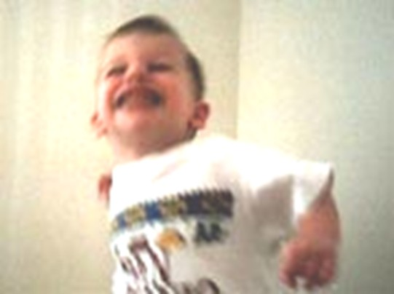
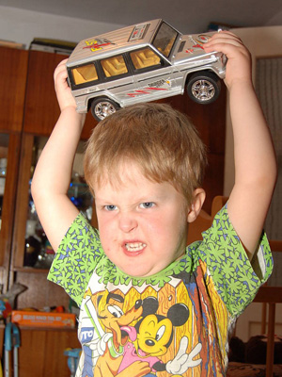
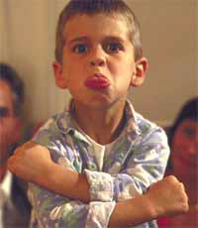
Развитие эмоциональной сферы у детей дошкольного возраста
Педагог-психолог ДОУ №5 г.о.Жуковский
Трушечкина Т.В.

Slide 2
Развитие эмоциональной сферы в дошкольном возрасте
Высокая эмоциональность ребенка, которая окрашивает его психическую жизнь и практический опыт, составляет характерную особенность дошкольного детства. Эмоциональное мироощущение - это «выражение субъективного переживания, его интенсивности и глубины, зрелости эмоций и чувств в целом» :
это радость, полнота жизни, согласие с миром и самим собой, отсутствие аффективности и уходов в себя или
чрезмерная напряженность взаимодействия, состояние подавленности, сниженное настроение или, наоборот, выраженная агрессия.
Для психического здоровья детей необходима сбалансированность положительных и отрицательных эмоций, обеспечивающая поддержание душевного равновесия и жизнеутверждающего поведения.
Нарушение эмоционального баланса способствует возникновению эмоциональных расстройств, приводящих к отклонению в развитии личности ребенка, к нарушению у него социальных контактов.

Slide 3
Работа педагога-психолога по развитию эмоциональной сферы детей в ДОУ:
была создана модель психолого-педагогического сопровождения развития эмоционального интеллекта детей дошкольного возраста, которая включает в себя:
- целевой,
- организационный и
- результативный компоненты.
Цель психолого-педагогического сопровождения: обеспечение оптимальных условий для развития эмоционального интеллекта детей дошкольного возраста.

Slide 4
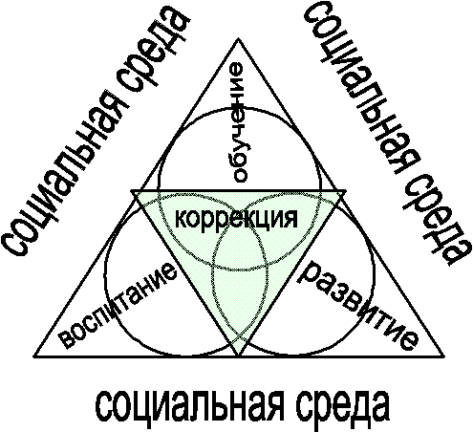
Реализация рабочей программы по развитию ЭВС у детей старших и подготовительных групп в ДОУ
Для отбора детей проводится диагностика, целью которой является изучение:
-особенностей использования детьми мимики, пантомимики и выразительности речи при демонстрации заданной эмоции;
-понимание детьми эмоциональных состояний других людей по изображению;
-понимание детьми своего эмоционального состояния.
Критерием отбора являются показатели ниже среднего уровня по двум и более параметрам.

Slide 5
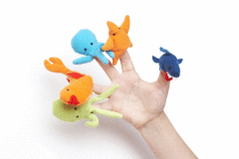
Основное содержание комплексной программы. Коррекционно-развивающая программа по развитию эмоциональной сферы средствами арт-терапии Основывается на понимании, эмпатии со стороны психолога. Она помогает снять эмоциональное напряжение, дает возможность открыть свое «Я
Важная роль в программе отводиться методу личностной перспективы, которая помогает поверить ребенку в свои силы.
Первый шаг в коррекционно-развивающей программе – формирование у детей умения распознавать свои эмоции, овладеть и управлять ими.
Чтобы дети осознали свои эмоциональные состояния (радость, печаль, гнев, обиду т. д.), необходимо научить их распознавать, называть, сравнивать и видеть эти эмоции не только в себе, но и в других людях. Т.е. у них необходимо выработать чувство эмпатии.

Slide 6
Сказкотерапия
Проводились коррекционно-развивающие занятия по комплексной сказкотерапии.
Сказочные сюжеты и ситуации смоделированы на собственное поведение и повседневные ситуации в жизни самого ребенка таким образом, что ребенок вместе с психологом учится находить и преодолевать свои проблемы в поведении и общении. Дети очень чутко воспринимают эмоциональный фон и замысел сказки, характер и взаимоотношения героев, образы добра и зла в сюжете сказки.
Направления работы со сказкой: - чтение сказок и беседа о прочитанном; - игры; - сказкотерапевтические занятия; - коллективное сочинение сказок;
- также в работу по сказкотерапии могут быть включены элементы проективного рисования и арттерапии.

Slide 7
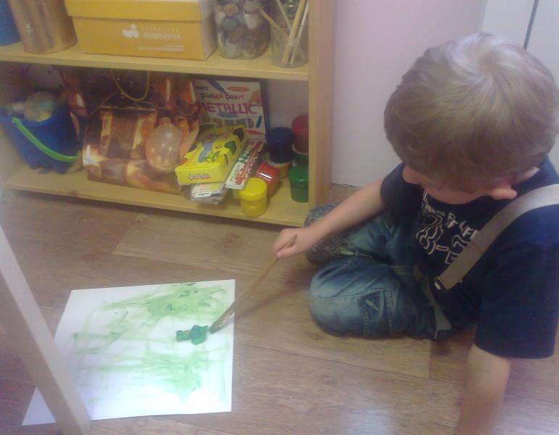
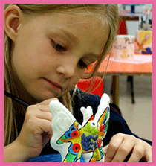
Организация занятий
Занятия проводятся с группой, состоящей из 4-6 человек, 1-2 раза в неделю. Длительность занятия от 20 до 60 минут в зависимости от желания и работоспособности детей. Пространство кабинета организовывается таким образом, чтобы получилось три условных круга: свободное от мебели пространство, в котором можно легко перемещаться, танцевать; круг из стульев (количество стульев равно числу присутствующих); столы для работы, расположенные также по кругу. В течение всего цикла занятий нарисованные картины развешиваются так, чтобы комната впитывала атмосферу группы и отражала текущий процесс. Таким образом, каждый рисунок постоянно находится в поле зрения. Он излучает свою атмосферу, и любой ученик практически всегда может обратиться к нему. Если есть фотоаппарат, рисунки можно фотографировать и протоколировать процесс.

Slide 8
В результате проведенной работы отмечалось:
* Создание более благоприятного эмоционального климата в группе
* По результатам диагностики выяснилось, что дети стали знакомы со способами выражения и изменения эмоциональных состояний (радость,восторг, грусть, удивление, спокойствие, гнев, ярость). А также знакомство с эмоциями-испуг,тревога.
* В результате работы со страхом и составления словаря эмоций отмечается снижение общего уровня тревожности в группе
* Была проведена работа по установлению взаимосвязи черт характера и личностных качеств с эмоциальными проявлениями

Slide 9
В результате проведенной работы отмечалось:
Благодаря формированию позитивного эмоционального отношения к членам своей семьи – внутрисемейная обстановка стала более спокойной (проведены проективные методики с целью выяснения данного факта). В том числе и были даны рекомендации родителям («Чтобы суметь реализовать любовные, уважительные и доверительные отношения с ребенком, необходимо:…»)
Была оказана помощь детям в осознании значения эмоциональной культуры человека в его жизни, - в результате беседы выяснилась эффективность проведенной работы.
Проводилась работа по развитию эмоционально положительного отношения к своему отношения к своим друзьям, в результате проведенной социометрии (повторного исследования) отмечались явно положительные результаты- уменьшилось число «отверженных» детей в группе, увеличилось число взаимноположительных выборов …

Slide 10
Диагностика проводилась с помощью:
методики «Контурный САТ–Н» (Детский апперцептивный тест - Л. Беллак, О. Беллак),
методики СОМОР (Н. Я. Семаго, М. М. Семаго), методика ЦТО (Цветовой тест отношений А.М. Эткинд)
методики «Эмоциональные лица» (Н. Я. Семаго)
метода наблюдения.
Используемые проективные методики предполагают качественный анализ и интерпретацию результатов.
РЕЗУЛЬТАТЫ:
Низкий уровень сформированности эмоционально-волевой сферы у 7,5% детей.
Средний уровень у 73,5% детей.
Высокий уровень у 10% детей.
83,5% детей имеют средние и высокие показатели сформированности эмоционально-волевой сферы

Slide 11
Таким образом, технология психолого-педагогического сопровождения развития эмоционального интеллекта детей старшего дошкольного возраста имеет структурный и содержательный аспекты, характеризуется единством целей и задач, ориентированностью на личностное развитие ребенка и взаимодействием всех участников образовательного процесса на каждом из этапов ее реализации.
Спасибо за внимание и до скорых встреч!

